Slide 1
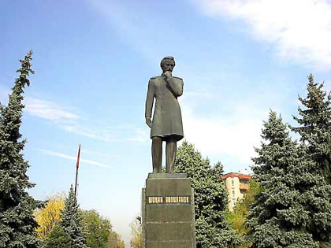
Человеческий, гражданский и научный подвиг Шокана Валиханова.
Company Name

Slide 2
Об авторе…
Смолев Виктор Александрович.
Учитель истории высшей категории, высшего уровня квалификации.
Курская школа, Есильский район.

Slide 3
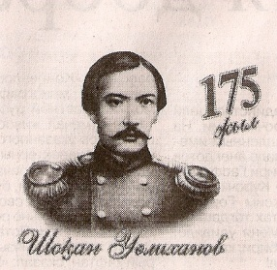
Урок истории Казахстана в 8 классе.

Slide 4
План урока.
Детство. Годы учёбы Шокана.
Ш. Валиханов – человек.
Воспитанник двух культур.
Шокан Валиханов – офицер, дипломат, учёный.
Путешествие в Кашгар.
Трагедии Шокана Валиханова.

Slide 5
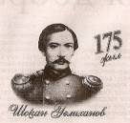
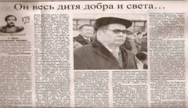
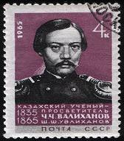
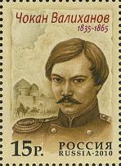
К 175- летию Ш.Валиханова
2009-2010. Смолев Виктор Александрович.

Slide 6
Выходец из казахской степи, представитель кочевой аристократии, оказавшись в абсолютно чужой среде, проявил гениальные способности, сделал блестящую карьеру, написал исключительно ценные, с научной точки зрения труды, но завершение жизни оказалось не совсем логичным.
Он был всеми забытый и брошенный…

Slide 7
Будучи чингизидом по происхождению, он с детства соприкасался с образцами высокой казахской культуры. Таким образом, он был воспитанником двух культур на самом пронзительно высоком уровне. Массовая культура степи также в определенной степени минула его. В семье старшего султана, где он вырос, постоянно гостили лучшие поэты и музыканты казахской степи. Это были представители духовной элиты той эпохи. Так формировался будущий гений.

Slide 8
Валиханов был классическим службистом и выполнял честно долг офицера. Он сталкивался с трудноразрешимым противоречием. По службе ему то и дело приходилось сталкиваться с обязанностями, возлагавшимися на российского офицера, который должен был быть проводником колониальной политики со всеми ее "прелестями".

Slide 9
Вся его жизнь в качестве служащего человека. Он ушел от аристократических слоев в своем окружении, от чуждой и ранящей его обыденности колониальной политики, но в то же время он не мог внедриться в свою исконную казахскую среду. По одной простой причине: в ней не было образованных людей его уровня

Slide 10
В жизни его личная трагедия остро выразилась в ситуации 1862 года, когда он принял участие в выборах на должность старшего султана. Он прошел на эту должность, но в последний момент не был утвержден колониальной администрацией.

Slide 11
Валиханов – человек.
Воспитанный на лучших образцах русской культуры, он не сталкивался с бытовизмом русской культуры. И это очень важно для понимания личности Шокана.
С 12-летнего возраста он соприкасался с понятием "высокая культура". Шокан изъясняется сугубо на языке Пушкина, Лермонтова и других гениев эпохи. Он - продукт великой русской культуры. Отсюда первая составляющая трагизма его положения.

Slide 12
Валиханов – дипломат.
Весной 1856 года Шокан принял участие в разборе споров между родами Старшего жуза. В начале апреля Валиханов отправился в путь. Посетив Семипалатинск, Ш. Валиханов отправился на Каркару, приток реки Чарын. 26 мая 1856 года Валиханов записал сказание о Манасе этот день вошёл в историю, как дата первой записи эпоса Манас. Далее он отправился в Кульджу, по дороге посетив укрепление Верное и Алтын-Эмель. Главной целью поездки являлось налаживание торговых отношений России с Китаем.

Slide 13
Обратный путь Шокана вновь пролегал через Семипалатинск, куда он приехал в конце октября - начале ноября. Там он познакомился с П. П. Семёновым. Пётр Петрович и Шокан Валиханов обсудили возможную поездку учёного в Кашгарию и придумали план её осуществления.

Slide 14
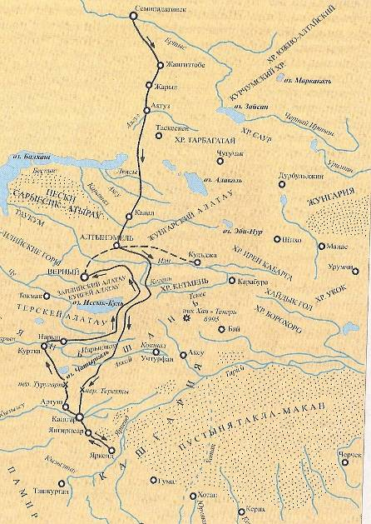
Маршрут путешествий Шокана Валиханова в Кульджу (1856 г.) и Кашгар (1858-1859 гг.)

Slide 15
Инструкция министерства иностранных дел гласила: «Главная цель наша добиться решения дела с Китаем дружелюбным путём и скорее восстановить прерванные торговые отношения». За время поездки в Кульджу Валиханов сделал множество записей и рисунков о традициях, жизни и деятельности китайцев, а также узнал много нового о Кашгарии и всерьёз заинтересовался её исследованием.

Slide 16
Кашгар принадлежит к числу окружных городов китайской провинции Нан – Лу (Южной линии)…
В последнее время город этот начал приобретать известность совсем другого рода. В нём появились башни из человеческих голов…

Slide 17
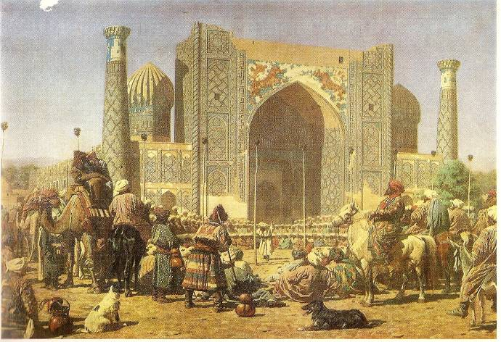
Василий Васильевич Верещагин. «Торжествуют». 1872 г.

Slide 18
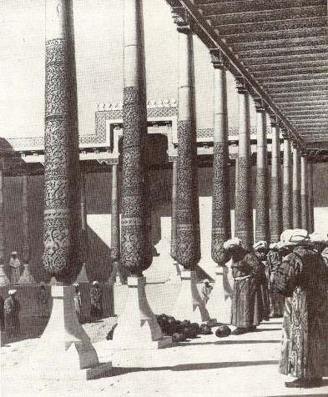
…в одной из галерей, недалеко от трона эмир… стоит перед грудой черепов, наваленных перед ним, как куча арбузов…
В.Стасов.

Slide 19
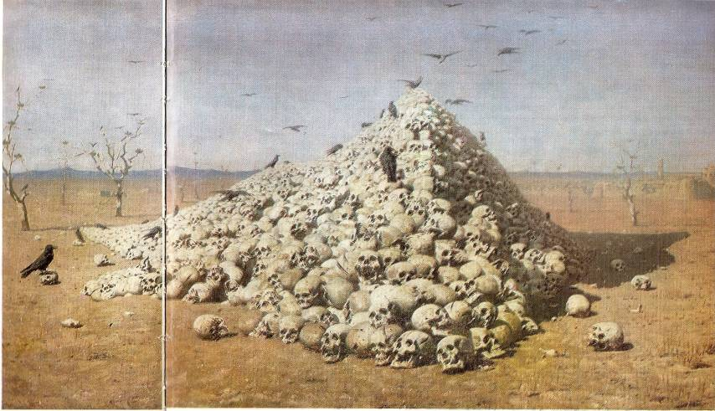
Василий Васильевич Верещагин. «Апофеоз войны». 1871

Slide 20
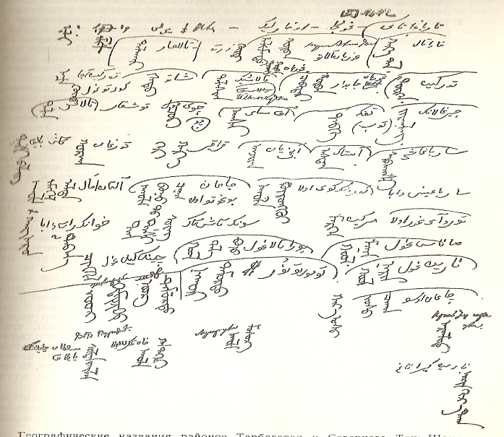
Когда мы приехали в Кашгар,китайцы
только что окончили свои разнообразные
истязания, вход в городские ворота украшался длинной аллеей из тонких
жердей, на которых висели в клетках
желтые черепа казненных ими туземцев
Ч.Валиханов.Собр.соч. в 5 томах. Т.1. стр.394)

Slide 21
Трагедии Шокана.
Воспитанник двух культур: казахской и русской ;
Продукт великой русской культуры;
Проводник колониальной царской политики;
Оторванность от Степной аристократии.

Slide 22
Закончите фразу…
Год рождения Шокана_________
Отцом Шокана был___________
В Омск прибыл в _____________
Мухамед – Ханафия___________
Год смерти Шокана____________
Шокан выучился читать в_______
В кадетском корпусе Валиханов обучался с______________лет___

Slide 23
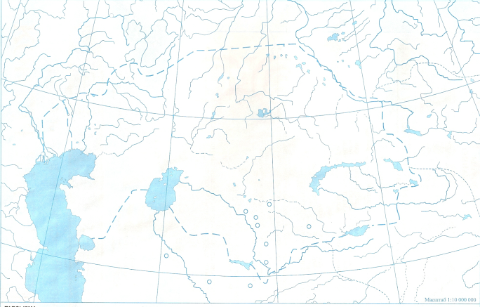
Проследите путь учёного в Кашгар.

Slide 24
Всё ли верно?
Первый казахский ученый, просветитель,
зоолог,
историк,
этнограф,
музыкант,
путешественник,
дипломат,
разведчик,
математик.

Slide 25
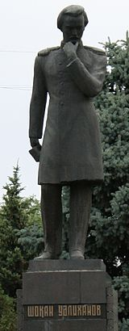
Закончите фразу…
Год рождения Шокана_________
Отцом Шокана был___________
В Омск прибыл в _____________
Мухамед – Ханафия___________
Год смерти Шокана____________
Шокан выучился читать в_______
В кадетском корпусе Валиханов обучался с_________________лет

Slide 26
Благодарю за внимание!
Желаю всем участникам фестиваля успехов!

